Slide 1
СВОЈСТВА И ПРИМЈЕНА ЕЛЕКТРОМАГНЕТА
ТЕХНИЧКО ОБРАЗОВАЊЕ
За 9. РАЗРЕД основне школе
Наставни садржај се налази у уџбенику на странама 43 и 44.

Slide 2
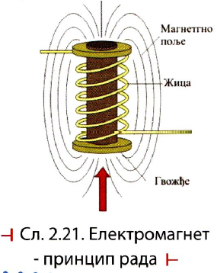
Електромагнет је калем од изоловане жице са језгром од меког гвожђа у средини.
Магнетно дејство електромагнета траје док кроз његове намотаје пролази струја.
Језгро од меког гвожђа има улогу појачања магнетног дејства.
Около калема се ствара магнетно поље.
Престанком дотока електричне струје престаје и дејство магнета
Карактеристична особина електромагнета је да се брзо намагнетише и исто тако брзо размагнетише.
Електрична струја пролази кроз калем.

Slide 3
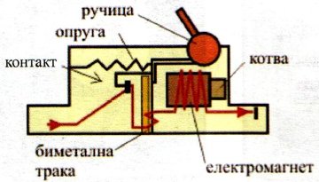
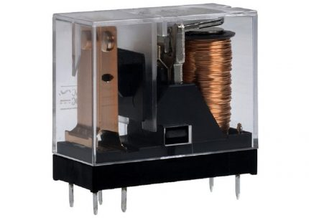
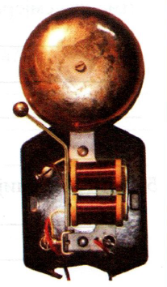
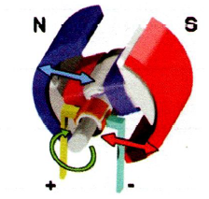
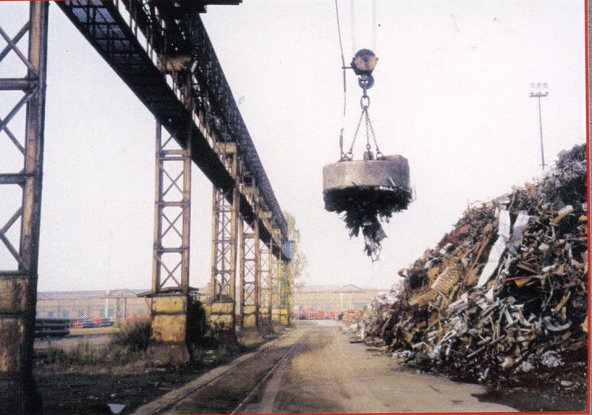
У пракси електромагнет има велику примјену код аутоматских осигурача, кочница шинских возила,електромагнетних релеја, електромотора, електричног звона, електромагнетне дизалице итд.
Сл.1. Акутоматски осигурач
Сл.2. Кочница шинских возила
Сл.3. Електромагнетних релеја
Сл.4. Електромотор
Сл.5. Електрично звоно
Сл.6. Електромагнетне дизалице

Slide 4
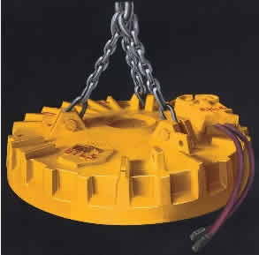
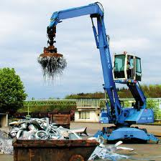
Електромагнетна дизалица
Има снажно магнетно звоно за које се „лијепе“ метални дијелови.
Користи се селекцији дијелова на отпаду и код прикупљања ситних металних дијелова

Slide 5
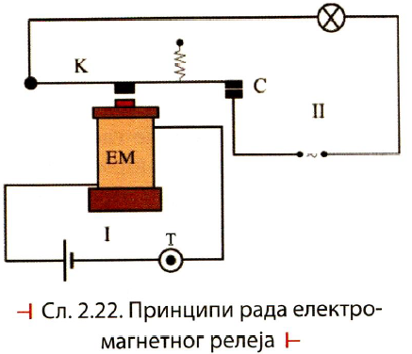
Електромагнетни релеј
Је уређај који се користи за укључивање или прекидање струјног кола путем електромагнета, који отвара или затвара струјне контакте.
S
Притиском на тастер Т укључујемо струјно коло 1 (I).
сијалица S
контакти С
Услед протицања електричне струје електромагнет ЕМ привлачи котву К.
II
струјно коло 2 (II)
котва К
Након што ЕМ привуче котву, спајају се струјни контакти С и активира се струјно коло 2 (II).
I
електромагнет ЕМ
струјно коло 1 (I)
Приликом активирања струјног кола 2 активира се и потрошач ( сијалица) S.
тастер (Т)
Искључивањем струјног кола 1 све се враћа у првобитни положај.

Slide 6
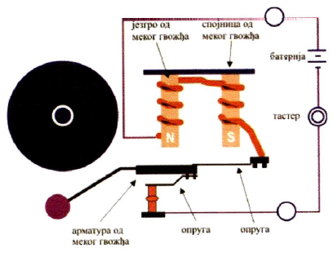
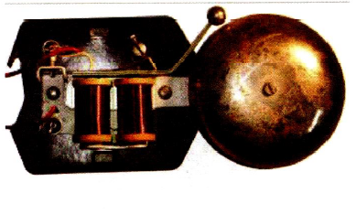
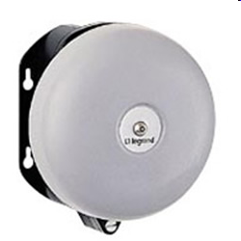
Електрично звоно
Се користи за сигнализацију и позиве у електричним кућним инсталацијама.
Састоји се од електромагнета са двоструким навојем.

Slide 7
ЗА ДОМАЋУ ЗАДАЋУ У ВАШеМ УЏБЕНИКУ НА СТРАНИ 44 ПРОУЧИТИ ПРИНЦИП РАДА ЕЛЕКТРИЧНОГ ЗВОНА

